Slide 1
Plan de Digitalización y de Competencias Digitales del Sistema Educativo
INTEF ‎// @educaINTEF // www.intef.es
Julio Albalad

Slide 2
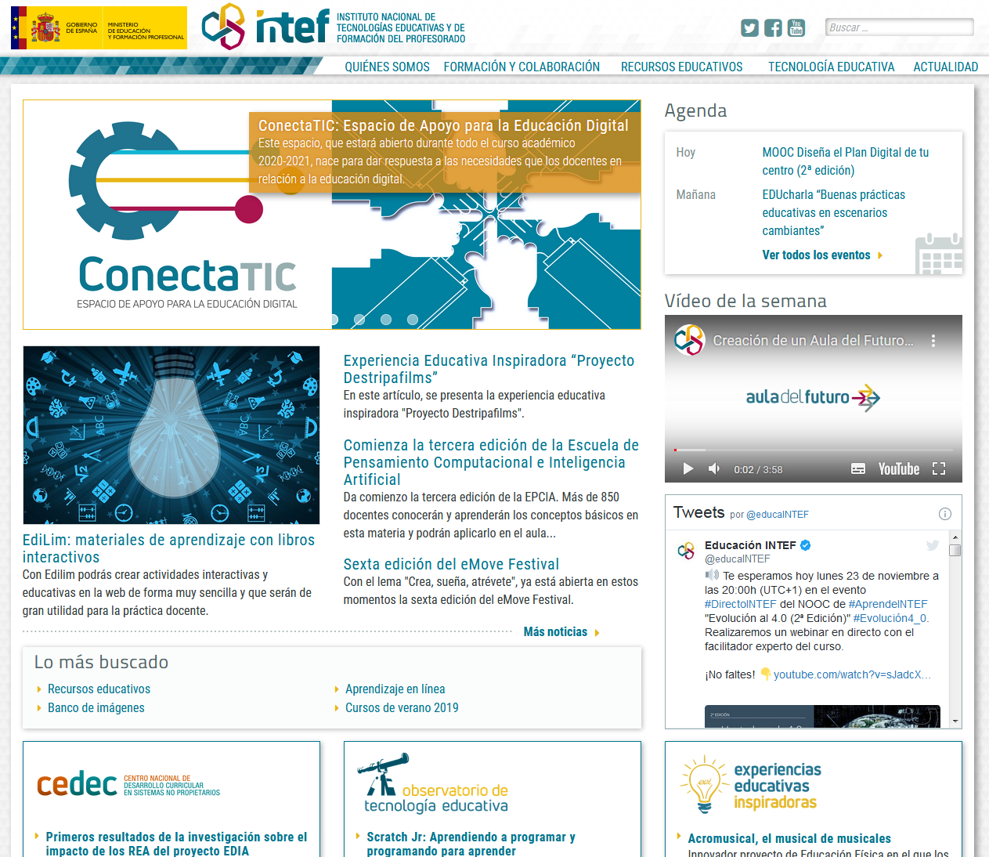
Instituto Nacional de Tecnologías Educativas y de Formación del Profesorado (INTEF)

Slide 3
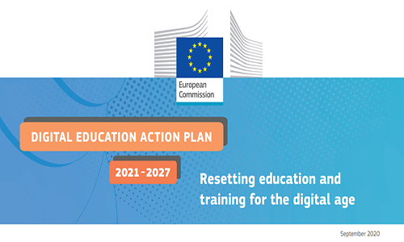
Marco Europeo
DEAP: Digital Education Action Plan.
Plan de Acción de la Educación Digital 2021-2027 de la Comisión Europea (lanzamiento 30 septiembre 2020). Actualización y extensión del Plan publicado en 2018
Junto con el Espacio Europeo de Educación y Espacio Europeo de Investigación:
Visión común sobre el futuro de la educación: + CALIDAD, + INCLUSIÓN, + DIMENSIÓN VERDE
Aprovechamiento del potencial de la investigación y la innovación
2 prioridades fundamentales con 14 acciones en total:
Fomento del desarrollo de un ecosistema de educación digital de alto rendimiento
Infraestructura
Desarrollo profesional docente
Enfoques pedagógicos
Contenido digital de calidad con protección de datos y seguridad
Mejora de habilidades y competencias digitales para la transformación digital
Alfabetización digital
Pensamiento computacional
Mayor conocimiento de las tecnologías (por ejemplo, IA).

Slide 4
4 EJES DE ACTUACIÓN
1. Competencia Digital Educativa
2. Digitalización del Centro educativo
3. Recursos Educativos Abiertos en formato digital
4. Metodologías y competencias digitales avanzadas

Slide 5
1. Competencia Digital Educativa

Slide 6
Competencia Digital Educativa
Marcos de competencias
Competencia Digital Educativa
Formación
MRCDD
Docentes
Cursos Tutorizados
DigCompOrg
Centros educativos
Formación masiva abierta
DigComp
Alumnado/familias
EduPills

Slide 7
Plan Digital de Centro
Introducción
Análisis de situación
Objetivos
Actuaciones
Temporalización
Evaluación
Plan Digital de Centro (INTEF)

Slide 8
Plan de Recuperación Transformación y Resiliencia
Componente 19: Plan Nacional de Competencias Digitales (digital skills)
​
Este componente tiene como objetivo garantizar la formación e inclusión digital de la ciudadanía y los trabajadores, no dejando a nadie atrás en el proceso de transformación digital de la sociedad y la economía.
Para ello, el componente se articula a través del Plan Nacional de Competencias Digitales, que constituye a su vez uno de los principales planes de la agenda digital del Gobierno España (España Digital 2025).​
​
​
​
Inversión: 3,593 millones de euros
​

Slide 9
C19.I2 Transformación Digital de la Educación.
El Plan de Digitalización y Competencias Digitales del Sistema Educativo, que tiene como actuaciones clave la dotación de dispositivos portátiles para la reducción de la brecha digital de acceso por parte del alumnado de colectivos vulnerables, y la instalación y mantenimiento de sistemas digitales interactivos en centros educativos.
El Plan de Formación Profesional Digital, con foco en el desarrollo de espacios formativos en competencias digitales demandadas por los sectores productivos, y en la acreditación de competencias digitales adquiridas a través de la experiencia laboral.​
​

Slide 10
Programa para la mejora de la competencia digital educativa
HITO Q3 2024
Finalización de las acciones destinadas a la transformación digital de la educación, incluida la certificación en competencias digitales de al menos el 80 % de los 700 000 profesores formados en competencias digitales; y apoyo a 22 000 centros, como mínimo, en la preparación y revisión de sus estrategias digitales.
​
​
​

Slide 11
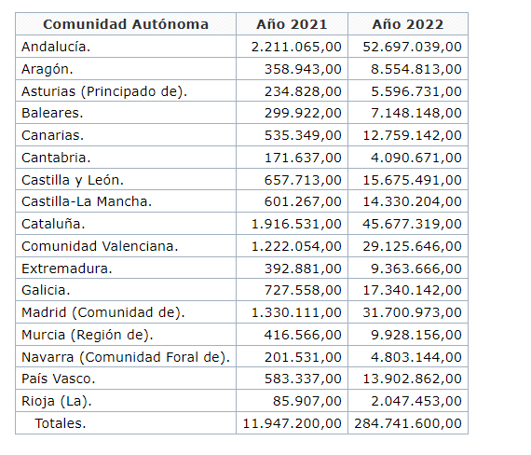
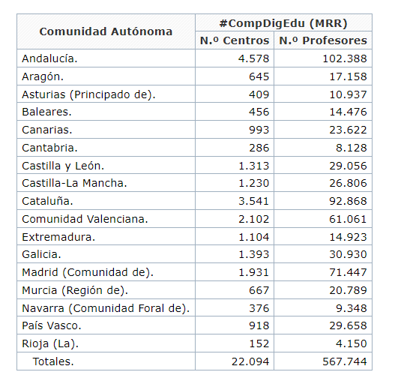
Programa para la mejora de la competencia digital educativa

Slide 12
2. Digitalización Centros Educativos

Slide 13
Plan de Digitalización y Competencias Digitales Escuelas Conectadas
Acceso de los centros docentes a las redes de banda ancha ultrarrápida.
Despliegue de redes internas de comunicaciones.
Dotación de equipamiento y sistemas de gestión de las comunicaciones y del tráfico.
Acceso de los centros a RedIRIS.
Dotación de infraestructuras y recursos TIC.

Slide 14
Plan de Digitalización y Competencias Digitales Educa en Digital
Puestos educativos en el hogar y otros equipos adicionales
Recursos educativos digitales.
Formación para la competencia digital docente.
Inteligencia Artificial para establecer itinerarios de aprendizaje personalizados
Ministerio de Educación y Formación Profesional Ministerio de Asuntos Económicos y Transformación Digital Entidad Pública Empresarial Red.es

Slide 15
Plan de Digitalización y Competencias Digitales Educa en Digital
Puestos educativos en el hogar y otros equipos adicionales
Recursos educativos digitales.
Formación para la competencia digital docente.
Inteligencia Artificial para establecer itinerarios de aprendizaje personalizados
Ministerio de Educación y Formación Profesional Ministerio de Asuntos Económicos y Transformación Digital Entidad Pública Empresarial Red.es

Slide 16
Programa para la digitalización del sistema educativo
HITO T4 2025
Finalización de la dotación con dispositivos digitales conectados e interactivos a al menos 300.000 estudiantes y del equipamiento de al menos 240 000 aulas en centros públicos o subvencionados con fondos públicos para colmar la «brecha digital». ​
​

Slide 17
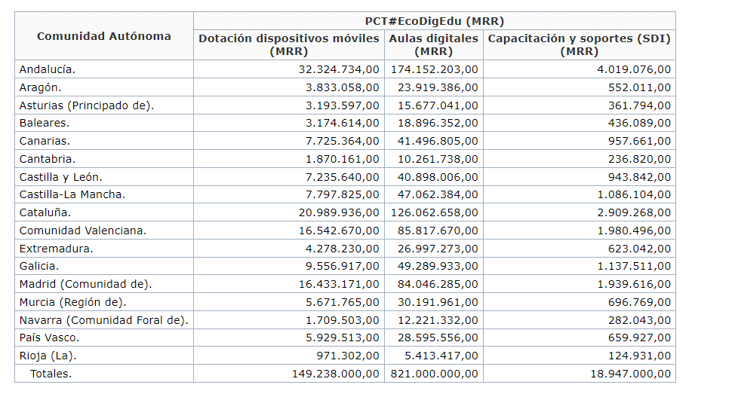
Programa para la digitalización del sistema educativo

Slide 18
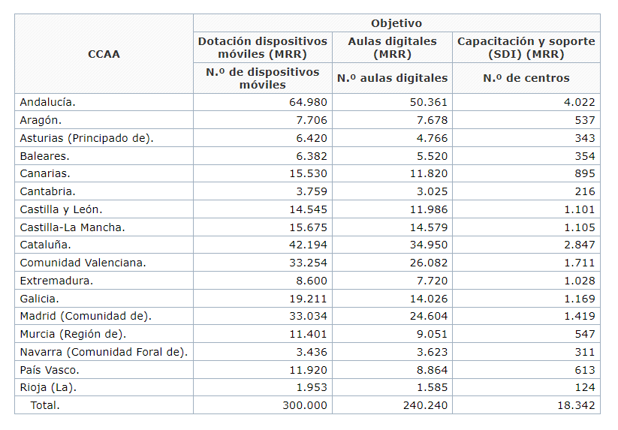
Programa para la digitalización del sistema educativo

Slide 19
3. Los recursos educativos digitales

Slide 20
Recursos Educativos Abiertos (REA)
eXeLearning
Notes:
Vamos a presentar una selección de proyectos relevantes de INTEF sobre Recursos Educativos Abiertos, desarrollados desde Intef y en colaboración con Cedec

Slide 21
4. Las competencias digitales avanzadas

Slide 22
Escuela de pensamiento computacional e inteligencia artificial (EPCIA)
Objetivo: ofrecer recursos y soluciones tecnológicas que ayuden a los docentes a incorporar estas habilidades a su práctica docente.
REAs
Formación
Soporte
Evaluación
Concursos y proyectos colaborativos
Infantil y Primaria: Actividades “unplugged”
Primaria y ESO: Scratch + MLK
ESO – Bachillerato - FP: App Inventor + IA

Slide 23
Aula del Futuro
Objetivo: explotar las posibilidades pedagógicas de flexibilizar los espacios de aprendizaje en combinación con las tecnologías, para mejorar los procesos de enseñanza y aprendizaje a través de las metodologías activas.
Red de Aulas del Futuro:
Septiembre 2021: INTEF
Marzo 2022: Valencia
Próximas: Valladolid, Logroño, Zaragoza, etc.

Slide 24
Proyecto eTwinning
El programa eTwinning, la mayor comunidad de docentes en Europa, es una iniciativa de la Comisión Europea (Erasmus+) cuyo objetivo es promover el desarrollo de proyectos de colaboración entre dos o más centros escolares de países europeos diferentes a través del uso de la tecnología e Internet.
Permite a docentes y alumnos comunicarse, colaborar, intercambiar ideas, desarrollar proyectos y compartir.
Principios Básicos:
1. Dimensión europea
2. Trabajo en colaboración
3. Uso de las TIC

Slide 25
Gracias por su atención
INTEF ‎// @educaINTEF // www.intef.es

